Slide 1










Slide 2



Slide 3

Tính bằng cách thuận tiện nhất
2,5 x 4,3 x 4
2,5 x 4,3 x 4 = (2,5 x 4) x 4,3
= 10 x 4,3
= 43

Slide 4






Slide 5

1
Số?
a) 51,23 + = 74,9
?
b) : 3,8 = 21,34
?

Slide 6

Đố bạn cách thực hiện bài này
như thế nào?

Slide 7

Phương pháp giải
a) Muốn tìm số hạng chưa biết, ta lấy tổng trừ đi số hạng kia.
b) Muốn tìm số bị chia, ta lấy thương nhân với số chia.

Slide 8


a) 51,23 + = 74,9
?
74,9 – 51,23 = 23,67
b) : 3,8 = 21,34
?
21,34 x 3,8 = 81,092

Slide 9

2
Hoàn thành bảng sau (theo mẫu)
 | Đo lần 1 | Đo lần 2 | Đo lần 3 | Lượng mưa trung bình
Tháng Một | 15,4mm | 22,1mm | 12mm | 16,5mm
Tháng Hai | 15,6mm | 18,9mm | 12,3mm | ?
Tháng Ba | 23,5mm | 32,7mm | 21,8mm | ?
Làm thế nào để tính lượng mưa trung bình nhỉ?
Lượng mưa trung bình =
(Đo lần 1 + Đo lần 2 + Đo lần 3) : 3

Slide 10


2
Hoàn thành bảng sau (theo mẫu)
 | Đo lần 1 | Đo lần 2 | Đo lần 3 | Lượng mưa trung bình
Tháng Một | 15,4mm | 22,1mm | 12mm | 16,5mm
Tháng Hai | 15,6mm | 18,9mm | 12,3mm
Tháng Ba | 23,5mm | 32,7mm | 21,8mm
15,6 mm
26 mm

Slide 11
3
Khu vườn trồng cây ăn quả dạng hình chữ nhật có diện tích 83,52 m² và chiều rộng 8,7 m. Hỏi chu vi khu vườn đó là bao nhiêu mét?
Phương pháp giải
Chiều dài khu vườn = diện tích : chiều rộng
Chu vi khu vườn = (chiều dài + chiều rộng) x 2

Slide 12



3
Khu vườn trồng cây ăn quả dạng hình chữ nhật có diện tích 83,52 m² và chiều rộng 8,7 m. Hỏi chu vi khu vườn đó là bao nhiêu mét?
Tóm tắt
Bài giải
Diện tích: 83,52 m²
Chiều rộng: 8,7 m
Chu vi: ....m?
Chiều dài khu vườn là:
83,52 : 8,7 = 9,6 (m)
Chu vi khu vườn là:
(9,6 + 8,7) x 2 = 36, 6 (m)
Đáp số: 36, 6 m

Slide 13
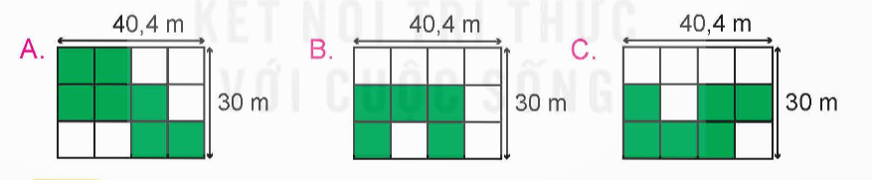



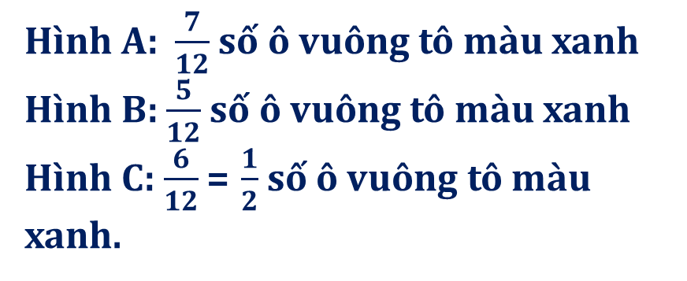
4
Ông Sơn Hà sử dụng một nửa diện tích mảnh đất dạng hình chữ nhật để xây một nhà máy sản xuất rô-bốt.
a) Chọn câu trả lời đúng. Biết phần đất để xây nhà máy được tô màu xanh trong hình vẽ. Hỏi phần đất đó ở hình nào trong các hình dưới đây?
Phương pháp giải
Hình A: $\frac{7}{12}$ số ô vuông tô màu xanh
Hình B: $\frac{5}{12}$ số ô vuông tô màu xanh
Hình C: $\frac{6}{12}$ = $\frac{1}{2}$ số ô vuông tô màu xanh.

Slide 14




4
Ông Sơn Hà sử dụng một nửa diện tích mảnh đất dạng hình chữ nhật để xây một nhà máy sản xuất rô-bốt.
a) Chọn câu trả lời đúng. Biết phần đất để xây nhà máy được tô màu xanh trong hình vẽ. Hỏi phần đất đó ở hình nào trong các hình dưới đây?

Slide 15
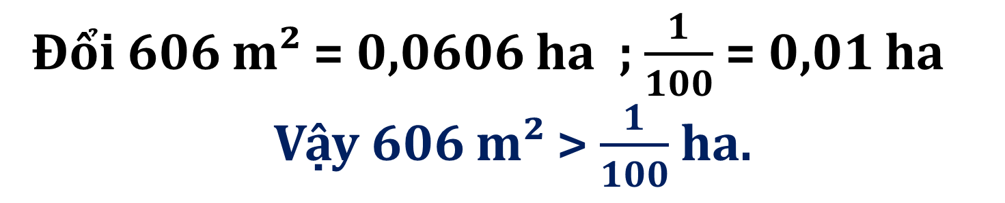

Đ hay S?
Diện tích của nhà máy lớn hơn $\frac{1}{100}$ ha.
Đ
?
Diện tích mảnh đất là:
40,4 x 30 = 1 212 (m²)
Diện tích nhà máy là:
1 212 : 2 = 606 (m²)
Đổi 606 m² = 0,0606 ha ; $\frac{1}{100}$ = 0,01 ha
Vậy 606 m² > $\frac{1}{100}$ ha.

Slide 16

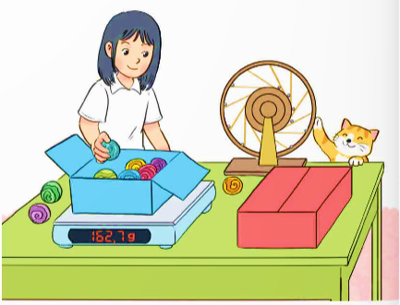
5
Chọn câu trả lời đúng. Bạn Tú có 25 quả bóng, mỗi quả nặng 5,7 g. Tú bỏ tất cả số bóng đó vào chiếc hộp xanh và chiếc hộp đỏ. Khi đó, Tú nhận thấy cân nặng của hộp xanh tăng thêm 62,7 g. Hỏi cân nặng của hộp màu đỏ tăng thêm bao nhiêu gam?
+ Cân nặng của 25 quả bóng = cân nặng 1 quả bóng x số bóng.
+ Cân nặng hộp đỏ tăng thêm = cân nặng của 25 quả bóng – cân nặng hộp xanh.

Slide 17



Chọn câu trả lời đúng. Bạn Tú có 25 quả bóng, mỗi quả nặng 5,7 g. Tú bỏ tất cả số bóng đó vào chiếc hộp xanh và chiếc hộp đỏ. Khi đó, Tú nhận thấy cân nặng của hộp xanh tăng thêm 62,7 g. Hỏi cân nặng của hộp màu đỏ tăng thêm bao nhiêu gam?
5
142,5 g
74,1g
79,8g

Slide 18




